Slide 1
Los orígenes de el Diseño Visual a nivel Universitario

Slide 2
Introducción:
Revolución Industrial
Comprende desde la segunda mitad del siglo XVIII hasta mediados del siglo XIX
Inicia gracias al movimiento renacentista y las ideas filosóficas racionalistas.
Es antecedido por las guerras que generaron la necesidad de industrias competentes propias.
Da inicio al capitalismo y la economía de mercado.

Slide 3
Efectos:
La industrialización aumenta el volumen de producción y reduce su tiempo y costo de manufactura.
El mercado artesanal es sustituido del ámbito usable y se convierte en un estilo artístico (Arts and Crafts).
La demanda de servicios y artículos de consumo obliga a la creación de grandes núcleos urbanos y el panorama urbano como lo conocemos hoy en día.
Debido a la producción en masa la industria solo se limita a resolver técnicamente las necesidades dejando de lado la estética

Slide 4
Diseño :
El diseño industrial es el precursor del diseño como lo conocemos hoy en día.
Nace el cartelismo en las calles de las ciudades fuera de la academia.
La primera guerra mundial establece la importancia del diseño grafico.
El diseño grafico se convierte en la expresión de las nuevas sociedades.

Slide 5
Renacimiento

Slide 6
En el mundo del renacimiento, en sus esferas espirituales y artísticas, estaba firmemente asentado en torno a los ideales clásicos de la antigua Roma y Grecia.

Slide 7
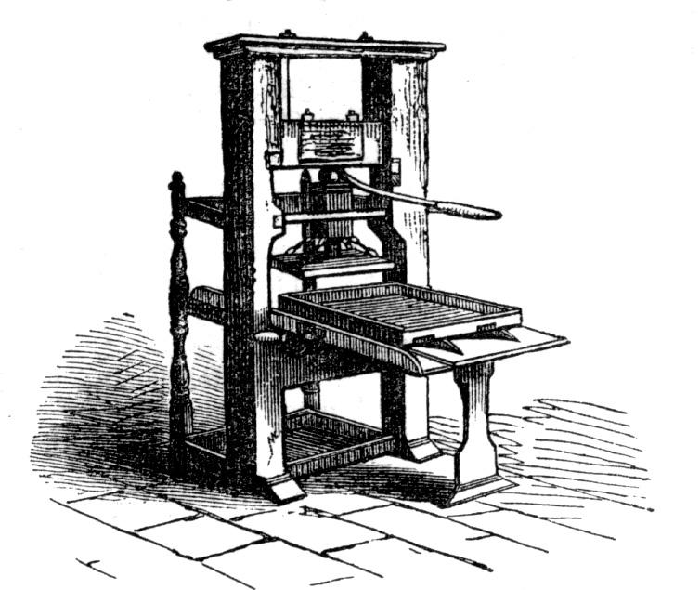
La prensa manual para tipos móviles

Slide 8
Tipos de escritura
escritura manual alemana usada por Gutenberg en la biblia en 1450.
escritura humanista basada en mayúsculas e inscripciones romanas y las grafías de minúsculas carolingia.

Slide 9
La joya de la corona
CLIAUD GARAMOND
creo en Paris su propio estilo basado en las romanas venecianas
SEGUNDA MITAD DEL SIGLO XIX (HISTORISISMO)
sobre 1860, el diseño se caracteriza por la adopción de formas del pasado

Slide 10
El movimiento arts and crafts

Slide 11
Surgió en las ultimas décadas del siglo XIX como reacción contra el primer estilo industrial, que se había desarrollado en Inglaterra. El estilo victoriano

Slide 12
Rechazo de la separación entre el arte y la artesanía.
Rechazo de los métodos industriales de trabajo.
Propuesta de un regreso al medievalismo.
Propuesta de la arquitectura como centro de todas las actividades de diseño.
Propuesta de agrupación de los artesanos en guildas y talleres.
Propuesta del trabajo bien hecho, bien acabado y satisfactorio para el artista y el cliente.

Slide 13
Para el arts and crafts el historicismo no reflejaba las posibilidades contemporáneas de la forma y el contenido.
Reconocer al ser humano antes que la maquina, y que el artesano reciba el reconocimiento que tenia en la edad media.
El arts and crafts fue iniciado por el poeta, pintor, artista, artesano y tratadista William Morris (1834-1896)

Slide 14
ESTILO INTERNACIONAL
Orígenes del Diseño Gráfico

Slide 15
A lo largo de los años 50 se desarrollo en Suiza y Alemania un nuevo estilo de Diseño Gráfico que se denominó diseño Suizo. Este movimiento comenzó a ser conocido como Estilo Internacional Suizo y estuvo en auge hasta los años 70.
Salieron muchas teorías sobre el estilo, especialmente acerca de la forma tipográfica y la composición sobre cuadrículas, siguen muy presentes en las enseñanzas de las escuelas de diseño hoy en día.
Algunos diseñadores argumentan que el Estilo Internacional Suizo está basado en fórmulas, del que suele nacer soluciones gráficas uniformes.
Los defensores argumentan que la pureza del estilo de los medios y la legibilidad de la comunicación permite que el diseñador alcance una perfección imperecedera de la forma.

Slide 16
Dentro de las fronteras Suizas y a lo largo de la década de 1930, sobre todo en el campo de las artes gráficas, los aspectos del movimiento moderno habían sido adoptados paulatinamente, especialmente el diseño de carteles.
Comenzaron a surgir en el ámbito del diseño gráfico composiciones con imágenes simplificadas, integración de imagen y texto, y su uso en la fotografía.
Gracias a su situación neutral fue la posibilidad de que la Suiza de habla alemana pudiera retomar y reciclar algunos movimientos culturales vanguardistas que fueron interrumpidos cuando Hitler alcanzó el poder; la estructura pedagógica y metodología de la Bauhaus.

Slide 17
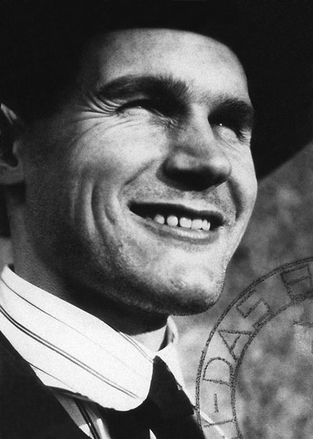
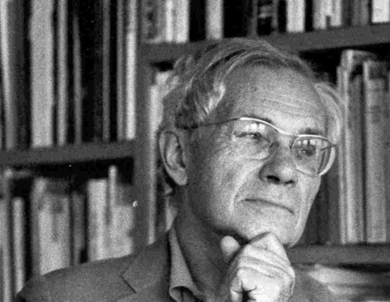
Las características principales, sobre lo que se sustentaba de este Estilo Internacional; creando una unidad visual en el diseño esta el uso de una cuadrícula modular, dibujada matemáticamente, en la que se organizan los elementos de diseño asimétricamente, el uso de tipografías Sans-serif y el uso de fotografías a blanco y negro.
Las raíces del estilo proceden de la obra de Theo Ballmer, también de la corriente de Stijl, de la Bauhaus y de la Nueva Tipografía de Jan Tschichold de los años 1920 y 1930.
Max Bill

Slide 18
Desarrollo una original aplicación al diseño gráfico de los principios de De Stijl usando una red desarrollada matemáticamente de alineamientos horizontales y verticales.
Desarrollo de dos escuelas de diseño Suizas muy importantes, una en Basilea y la otra en Zúrich.

Slide 19
Escuela de Arte Aplicado de Zúrich
Zúrich Kunstgewerbeschule

Slide 20
Escuela de Arte aplicado de Zúrich: El gran diseñador Ernest Keller (1891-1968), profesor de la Zúrich desde 1918 hasta 1956, muchos se atreven a decir que el cartel tipográfico apareció con el; diplomado en la Academia de Artes Gráficas de Leipzig, liberó la tipografía de su formación subalterna y estilizó los elementos de la imagen hasta semejarlos a los logotipos.
La legibilidad y la simplicidad de las formas eran su principal objetivo; durante sus años de profesor, donde comenzó a impartir un curso de composición publicitaria y a desarrollar una clase profesional en diseño y tipografía. Keller fue la influencia más importante en el desarrollo del Estilo Internacional Suizo, sus trabajos abarcan desde carteles, logotipos y rótulos de edificios. Hasta el diseño de sellos postales.

